Slide 1
우리 집에서 비행기 탑승까지 몇 분?

Slide 2
공공데이터 (CSV 파일)
인천국제공항공사_환승승객현황 정보
인천국제공항공사_출국장도보소요시간정보
인천국제공항 터미널별 출국장에서 게이트까지의 정보(터미널 구분,출국장,게이트,소요시간(분))제공
한국공항공사_공항별 지연/결항 현황
한국공항공사_공항 수속처리 현황
인천국제공항공사_여객기 하계 정기운항편 출발도착
인천국제공항에 도착하는 하계 여객기의 운항요일,항공사,운항편명,예정시각,목적지,시작일자,종료일자에 대한 정기운항 정보를 다국어로 제공
인천국제공항공사_여객기 동계 정기운항편 출발도착
한국공항공사_국내/제선 항공기스케줄
한국공항공사_공항별 시설현황
한국공항공사_국제공항 여객실적
인천국제공항공사_주차장별 도보소요시간정보
인천국제공항공사_승용차 정차구역별 도보 소요시간 정보

Slide 3
공공데이터 (API)
[승인] 한국공항공사_노선별 소요시간 및 거리 정보
[승인] 한국공항공사_일별 예상승객 정보
[승인] 한국공항공사_항공기 운항정보
[승인] 한국공항공사_전국공항 수송실적통계
[승인] 인천국제공항공사_여객기 정기운항편 일정정보
[승인] 인천국제공항공사_여객편 주간 운항현황
[승인] 인천국제공항공사_입국장 현황 정보 서비스
[승인] 인천국제공항공사_항공사별 항공통계서비스
[승인] 인천국제공항공사_시간대별 항공통계 서비스
[승인] 인천국제공항공사_취항 도시 현황 조회
[승인] 인천국제공항공사_공항 별 항공통계 서비스
[승인] 인천국제공항공사_취항항공사 현황 조회
[승인] 인천국제공항공사_여객터미널 시설 정보 현황

Slide 4
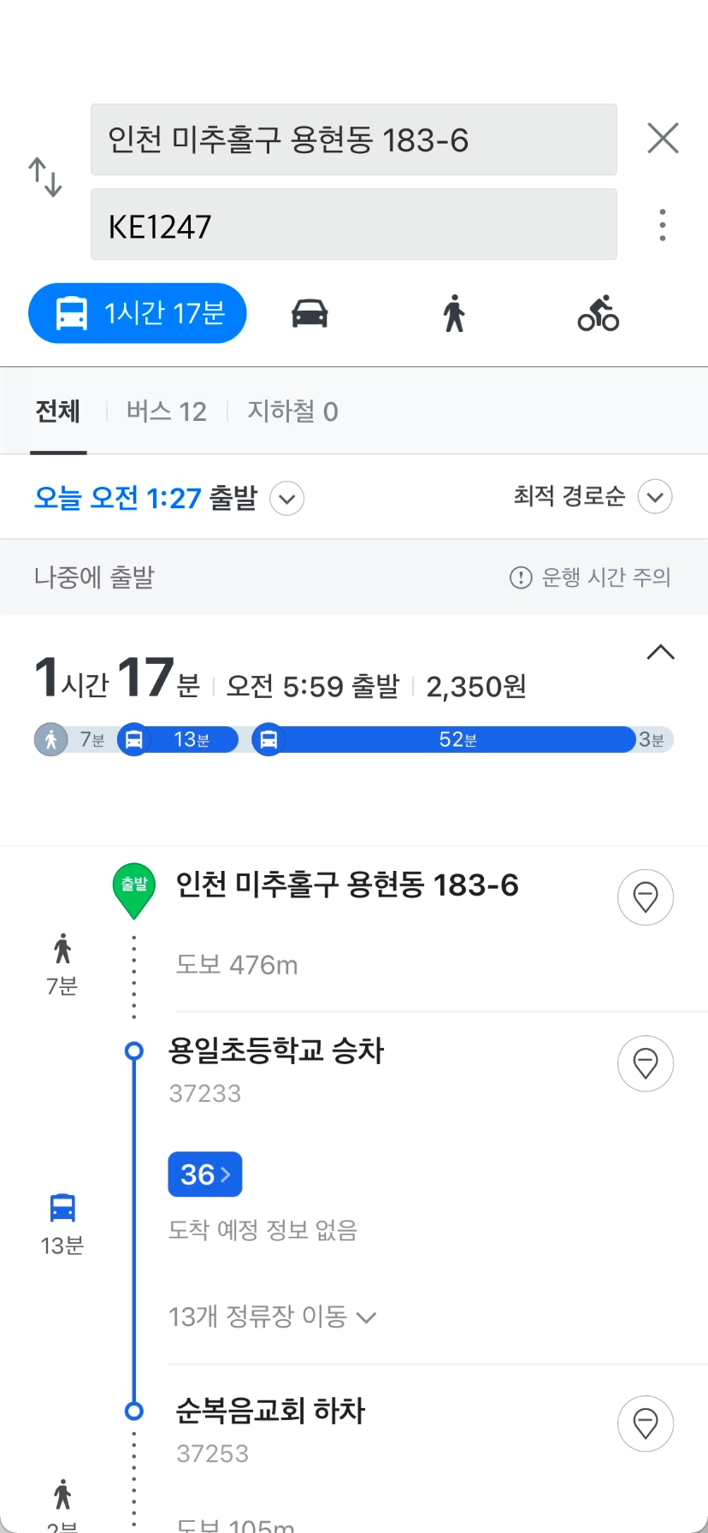
예시 UI/UX 디자인

Slide 5
예상 소요 시간
터미널-출국장, 출국장-게이트 까지 도보 소요시간
한사람의 보폭 걸음
탑승 수속 줄 대기 시간
성수기 비성수기
하루 시간 별
요일 별
수속 처리 시간

Slide 6
알아야하는 정보
항공기 운항 스케쥴
실시간 탑승 수속 게이트 혼잡도

